Slide 1
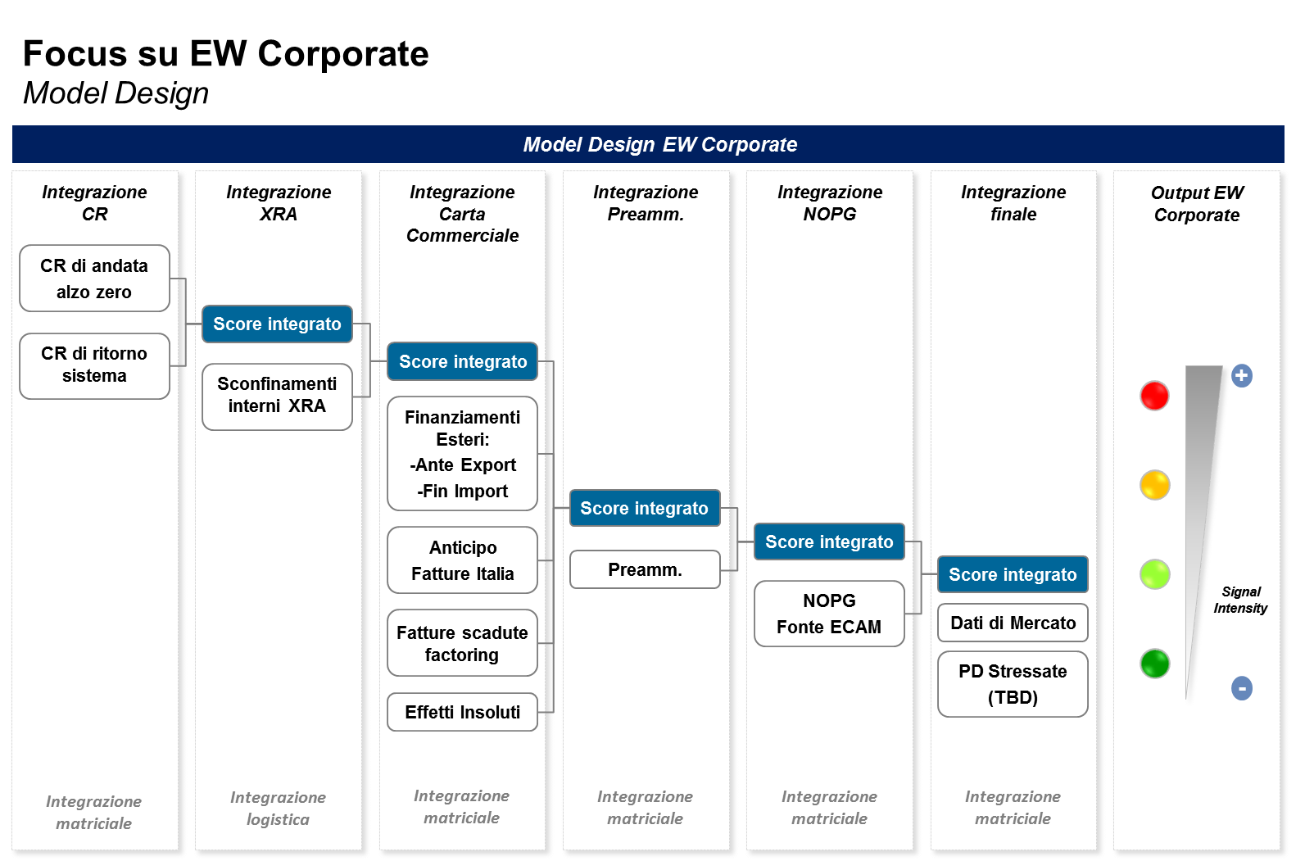

Slide 2
APP Business Model – Corporate
*S00
PM-Score_CR_XRA
*S00
DL-Antexport
MX_CR_XRA_CARTCOMM
*S00
DL-Finimport
MX_CR_XRA_CARTCOMM_PREAM
*S00
DL-Preammortamenti
MX_CR_XRA_CARTCOMM_PREAM
_NOPG
DL-AnticipoFattureItalia
Max_CartaCommerciale
*S01
DL-NOPG
MX_CR_XRA_CARTCOMM_PREAM
_NOPG_DATIMER
*S00
*S00
DL-FattureScaduteFactoring
DL-DatiMercato
*S00
DL-Insoluti
Priority
*S00
DL-HighPriority
*indica il colore nel caso in cui tutte le BR del modulo siano spente

Slide 3
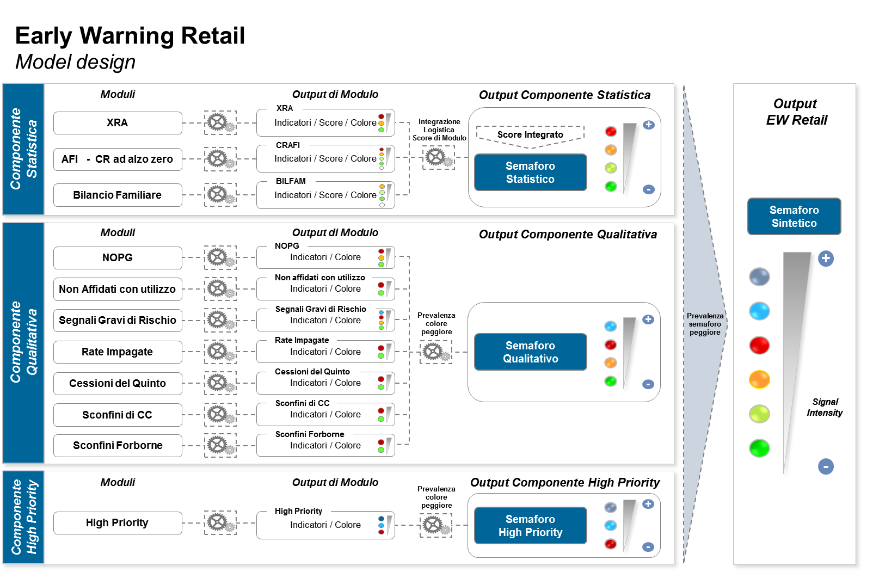

Slide 4
APP Business Model – RETAIL
*S01
PM-SCORE_XRA_CRAFI_BiLFAM
MX_XRA_CRAFI_BILFAM
*S01
PM-SCORE_XRA_CRAFI_BILFAM
DL-GarAttEsitoNeg
*S01
DL-NOPG
*S01
DL-GaranzieSoggSoff
Max_SegnGravi
DL-SegnaliGravi
*S01
Max_Stat_Qual_HP
DL-SocioSocietàSoff
DL-RateImpagate
Max_Qualitativo
*S01
DL-SconfinoC/C
DL-Rate C/C
*S01
Max_RateImpagate
DL-SconfinoForborne
DL-Rate RID/Mav
*S00
DL-HighPriority
*indica il colore nel caso in cui tutte le BR del modulo siano spente

Slide 5
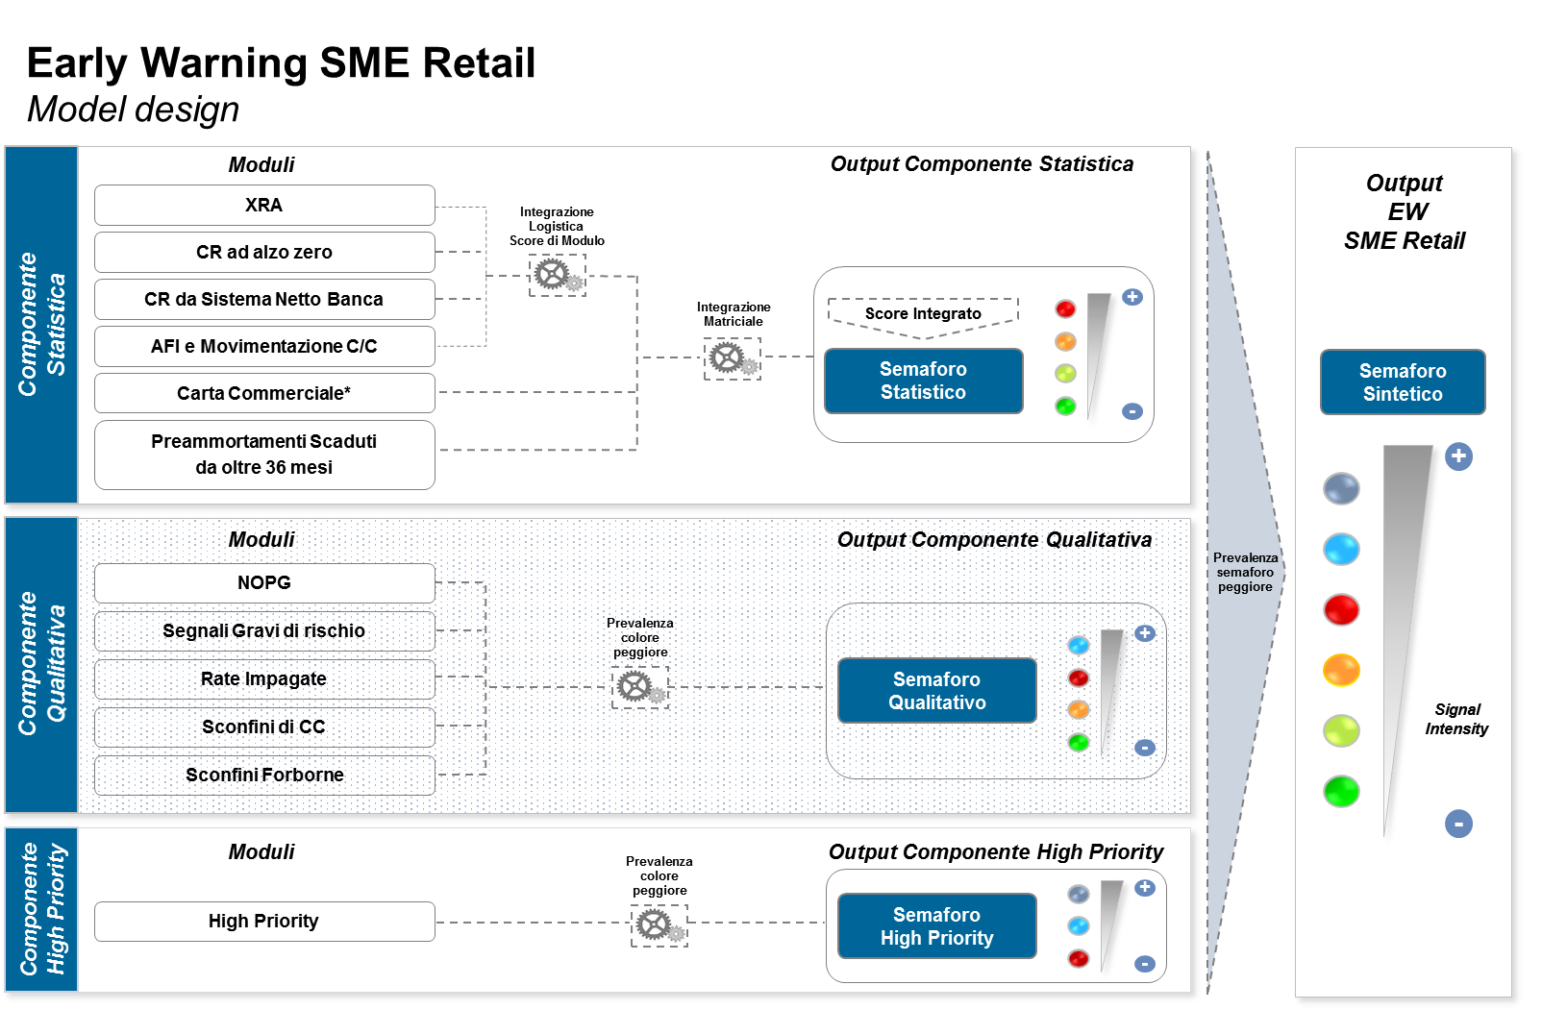

Slide 6
*S01
APP Business Model – SME RETAIL
PM-Logistica
*S01
*S01
MX_Cross_Antexport
DL-Antexport
PM-Logistica
*S01
*S01
MX_Cross_FFinimport
DL-Finimport
PM-Logistica
*S01
*S01
MX_Cross_ Insoluti
DL-Insoluti
Max_Statistico
PM-Logistica
*S01
*S01
MX_Cross_AnticipoFatture
DL-Anticipo Fatture
PM-Logistica
*S01
*S01
MX_Cross_FattureFactoring
Max_Stat_Qual_HP
DL-Fatture Factoring
PM-Logistica
*S01
*S01
MX_Cross_Preammortamenti
DL-Preammortamenti
*S01
DL-NOPG
DL-GarAttEsitoNeg
*S01
DL-GaranzieSoggSoff
Max_SegnGravi
DL-SegnaliGravi
DL-SocioSocietàSoff
*S01
Max_Qualitativo
DL-RateImpagate
DL-Rate C/C
*S01
Max_RateImpagate
DL-SconfinoC/C
DL-Rate RID/Mav
*S01
DL-SconfinoForborne
*S00
DL-HighPriority
*indica il colore nel caso in cui tutte le BR del modulo siano spente

Slide 7
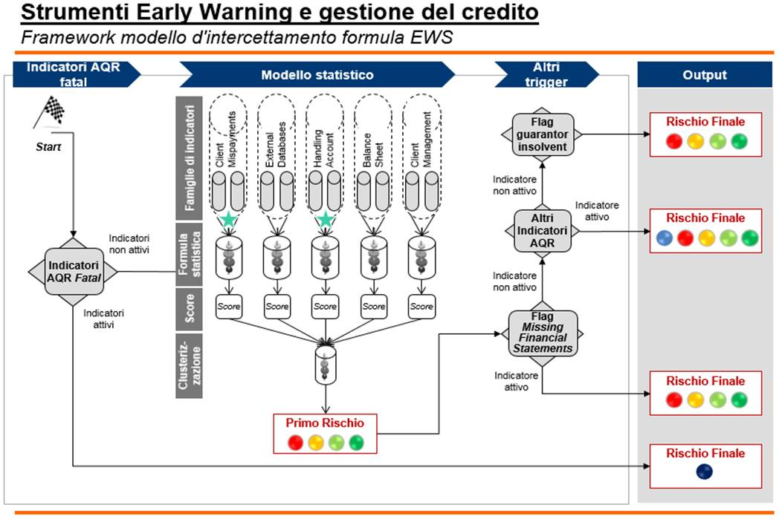

Slide 8
APP Business Model – Banche Estere
Koper Bank
AJ-Exception1: AQR Trigger
PM-Handling_Account
MX_First Risk Matrix
AJ-Exception2: Other AQR
PM-CientMispayment
AJ-Exception3: Guarantor/collateral insolvent/bankrupt
*S00
DL-AQRFatal
Priority
*S00
DL-AQRTrigger
*indica il colore nel caso in cui tutte le BR del modulo siano spente

